Slide 1

Lorenzo il Magnifico
Presentazione Tecnica Applicazione:
Tommaso Grilli
Matr. 828976
Mattia Saltarelli
Matr.
Politecnico di Milano
Sede distaccata di Cremona

Slide 2
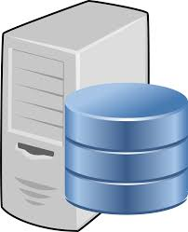

Connessione remota Server Client:
Internet
Connessione RMI/Scoket
Server-Client
Client
Server
Tra Server e Client viene implementa una connessione che può essere sia RMI che Socket, per lo scambio delle relative informazioni.
La decisione su che canale creare la connessione viene eseguita dall’utente stesso all’avvio del programma.

Slide 3

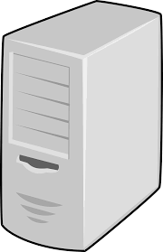
Server:
Data Base server contiene tutte le tabelle di sistema più tutte le cartelle dedicate ad ogni singola partita in corso
Server parte di logica che si occupa di rispondere a tutte le richieste del client, dalla registrazione, login e tutte le azioni di crazione,, ingresso e gestione di una partita.

Slide 4
Registration Client:
Ad una nuova richiesta di registrazione il server controlla se l’account inserito dall’utente non sia già presente nel DB per evitare omonimie.
Successivamente conferma la registrazione aggiungendo tutti i dati necessari e notifica l’utente dell’avvenuta registrazione.

Slide 5
Login Client:
Una volta inseriti i dati all'interno dei relativi textfields utilizzati per l’account e la password dell’utente.
Mediante la conferma con il relativo pulsante il client di connessione notifica il server che una volta controllati tutti i campi, se corretti, notificherà a sua volta l’utente dandogli la possibilità di entrare nel menù principale di gioco.

